Slide 1
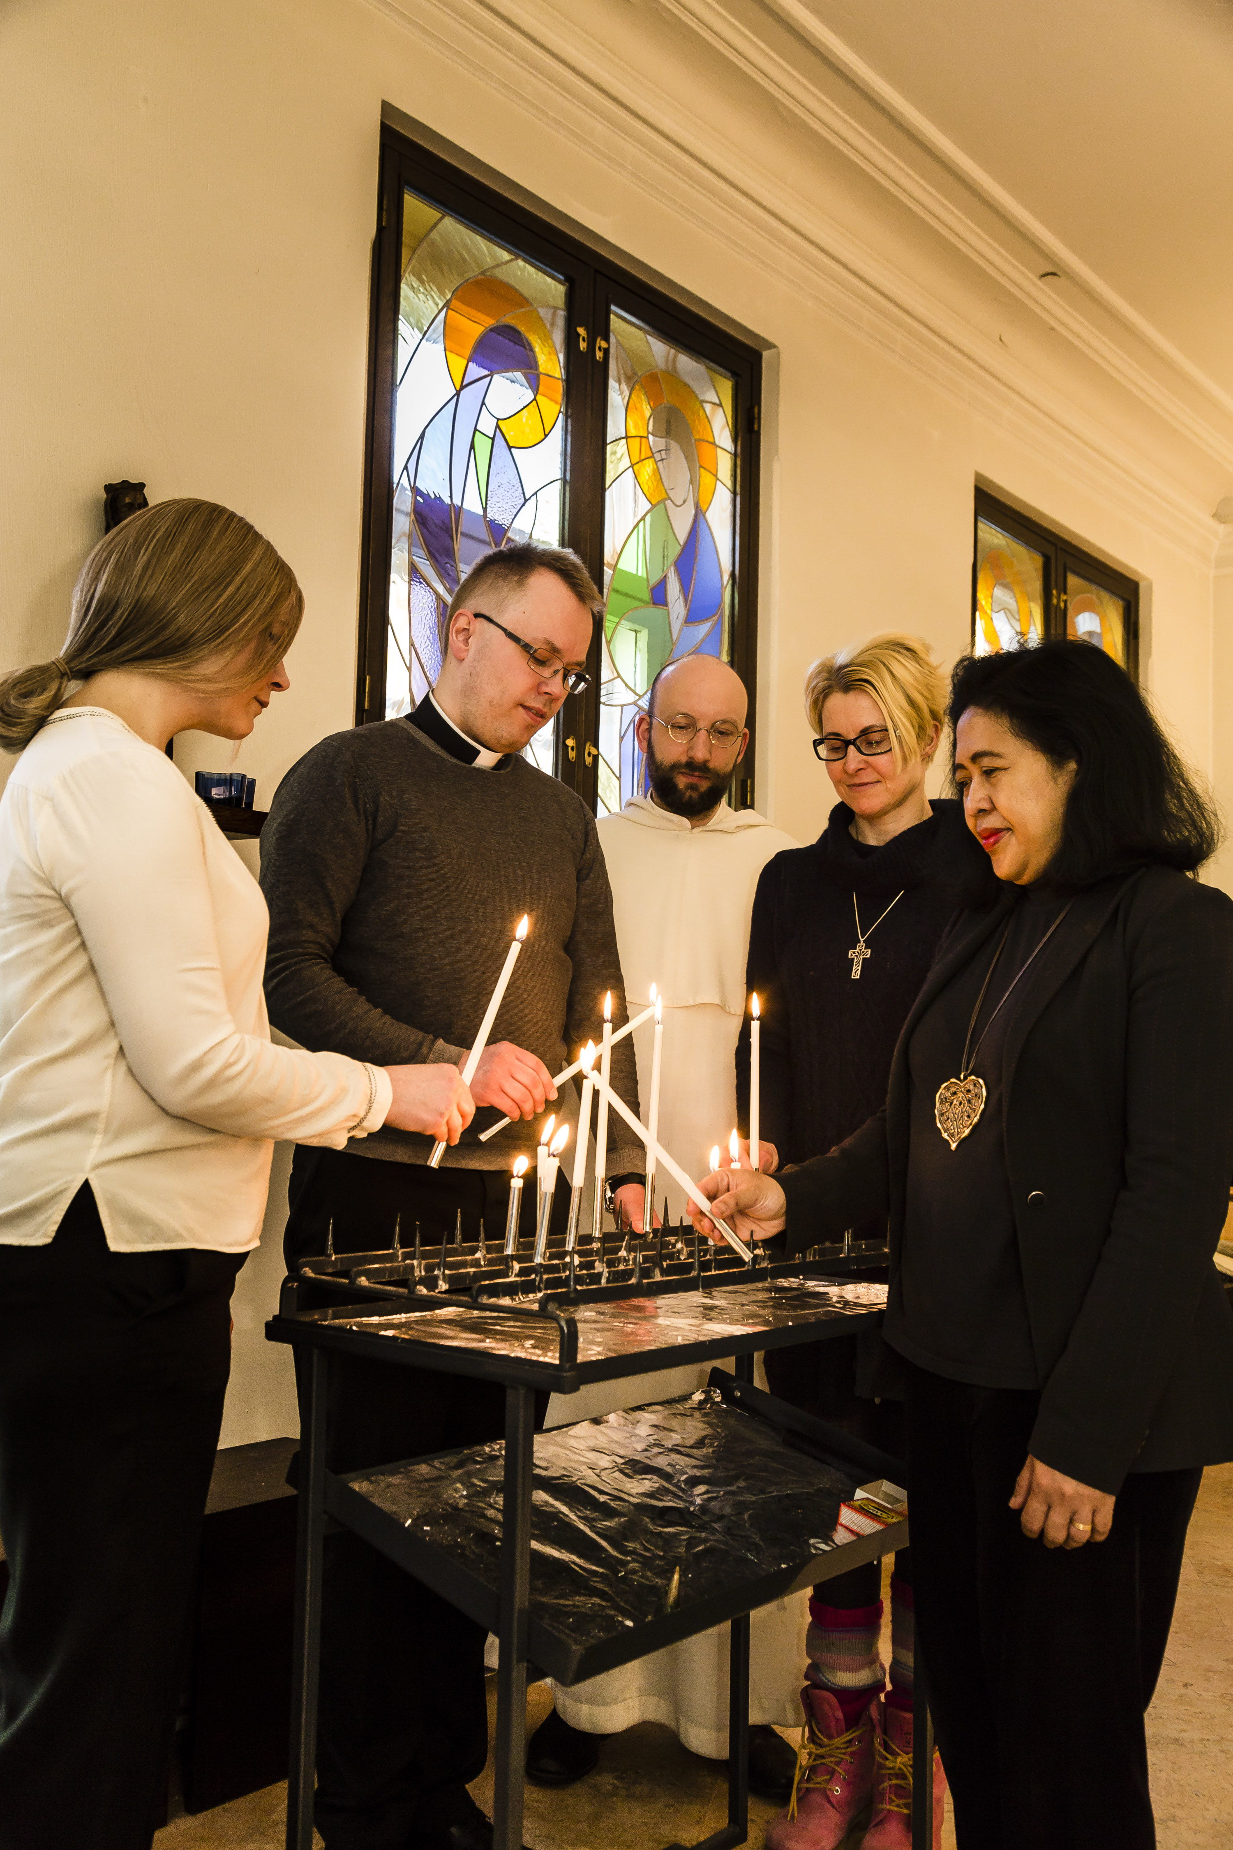

Lahjoita
Lahjoita kristillisten kirkkojen yhteistyön edistämiseen Suomen Ekumeeninen Neuvoston kautta
Lahjoita vapaavalintainen summa MobilePaylla numeroon 30233
Lahjoituksen voi tehdä verkkopankissa:
Saaja
Suomen Ekumeeninen Neuvosto
Pankkiyhteys
IBAN FI85 1018 3000 0744 03
BIC: NDEAFIHH
Viitenumero: 50526
Kiitos lahjastasi!
Suomen Ekumeenisella Neuvostolla on Poliisihallituksen myöntämä rahankeräyslupa. Keräysnumero on RA/2021/1503 ja keräyslupa on voimassa 9.11.2021 alkaen toistaiseksi koko Suomessa Ahvenanmaata lukuunottamatta.
www.ekumenia.fi

Slide 2




ekumenia.fi
Kristittyjen ykseyden rukousviikko on kahdeksan päivää rukousta ykseyden puolesta vuosittain 18.-25. tammikuuta.
Suomen Ekumeenisen Neuvoston suomeksi toimittama kansainvälinen rukousaineisto sisältää raamatuntekstejä, keskustelukysymyksiä ja rukouksia.

